Slide 1
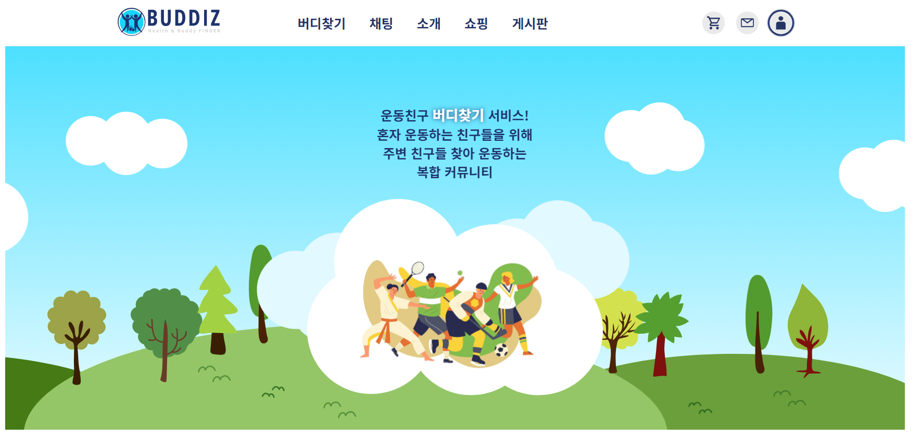
Page Title | 메인 | Date | 230
Author |  | Screen Path | 플랫폼 메인
Description | 메인 페이지 1/3
Detail Description
1 | 플랫폼 홈페이지 로고 및 이름
2 | 장바구니
3 | 쪽지
4 | 회원가입 / 로그인 (로그인시 태두리 추가)
5 | 홈페이지 메인 배경화면4
6 | 문의한 답변
7
8
9
화면 설명
이용자가 해당 웹사이트에 접속하게 되면 최초로 접근하게 되는 페이지 상단부
2
3
4
1
5
6

Slide 2
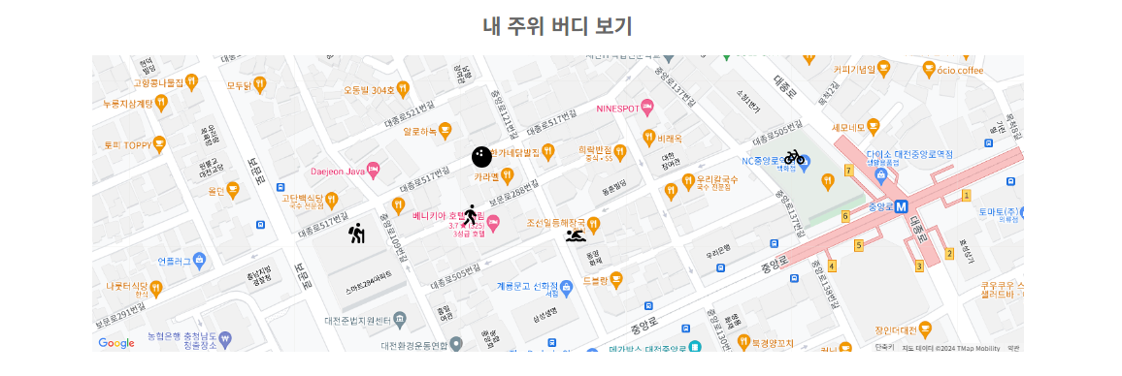
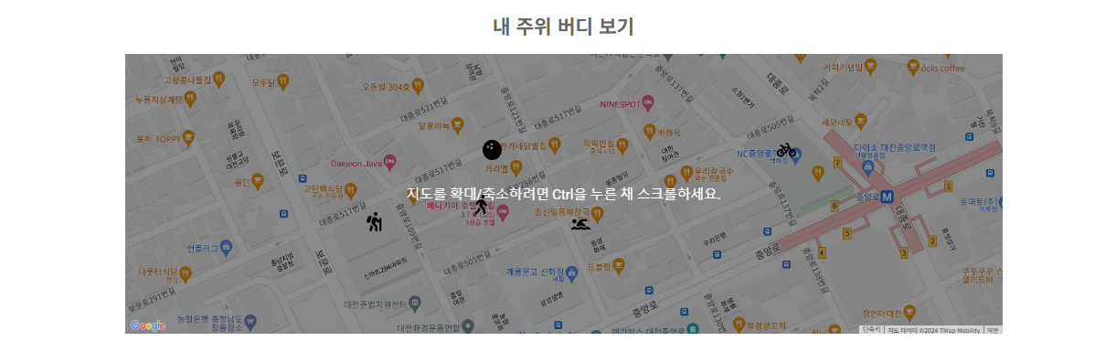
Page Title | 메인 지도 | Date | 230
Author |  | Screen Path | 플랫폼 메인
Description | 메인 페이지 2/3
Detail Description
1 | 메인홈페이지 내 주위 버디 보기
2 | 주위 버디 위치 및 운동 종목
3 | 지도 확대 및 축소
4
5
6
7
8
9
화면 설명
메인 홈페이지 중단에 있는 내 주위 버디 지도! 화면에 나타나는 지도롤보고 주위 버디를 찾을수 있습니다
4
1
2
3

Slide 3
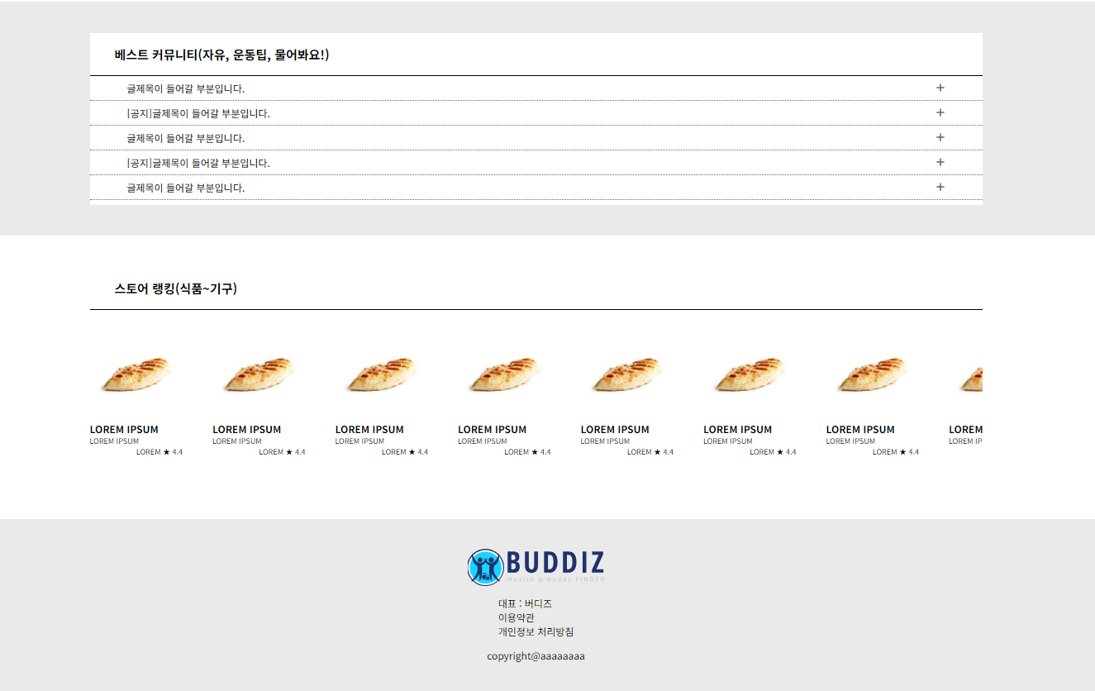
Page Title | 메인 지도 | Date | 230
Author |  | Screen Path | 플랫폼 메인
Description | 메인 페이지 3/3
Detail Description
1 | 베스트 커뮤니티
2 | 스토어 베스트 상품
3 | 홈페이지 대표 / 이용약관 개인정보 방침 / 이메일
4
5
6
7
8
9
화면 설명
메인 홈페이지 하단에는 커뮤니티/스토어 베스트 상품 및 글로 한눈에 볼 수 있습니다.
1
2
3

Slide 4
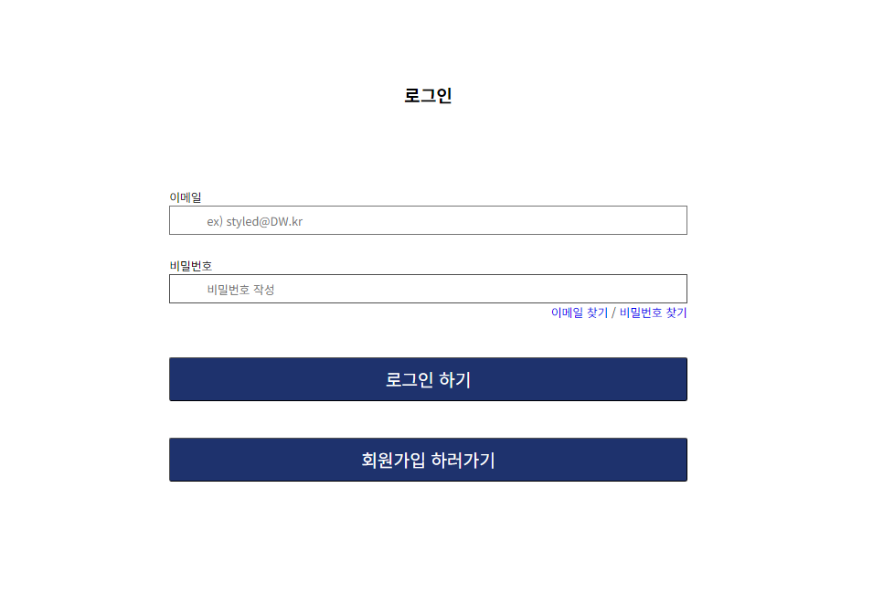
Page Title | 메인 | Date | 230
Author |  | Screen Path | 로그인
Description | 로그인 페이지
Detail Description
1 | 로그인 페이지
2 | 아이디, 비밀번호 작성 창
3 | 회원가입 페이지 이동 버튼
4 | 회원가입 페이지 이동
5
6
7
8
9
화면 설명
회원 로그인 페이지 아이디/비밀번호 찾기와 회원가입
1
2
3
4

Slide 5
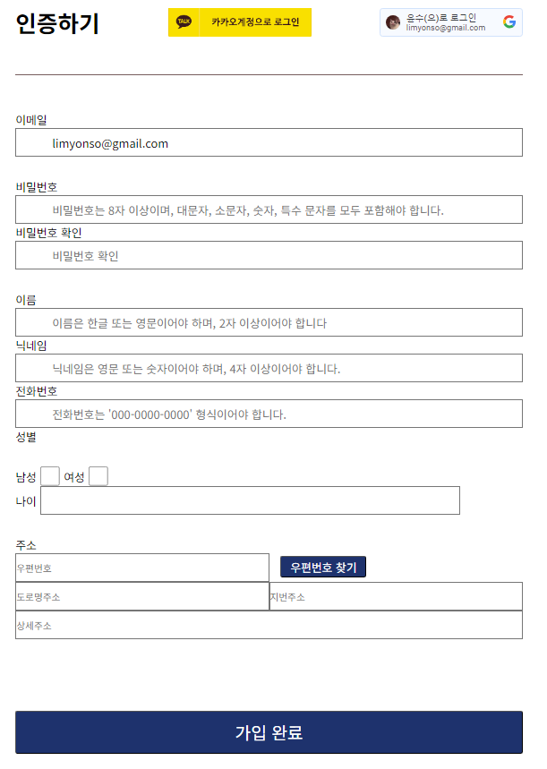
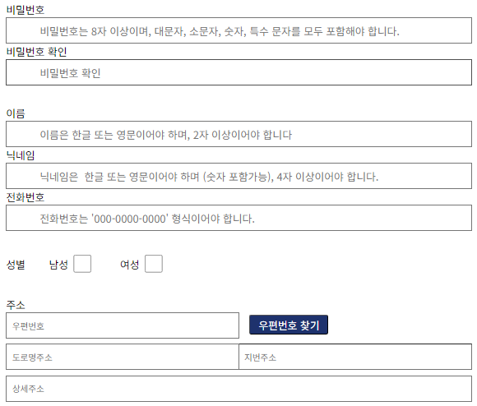
Page Title | 메인 | Date | 230
Author |  | Screen Path | 회원가입
Description | 회원가입 페이지
Detail Description
1 | 회원가입 인증 창
2 | 카카오톡 / 구글 계정으로 이메일 불러오기 가능합니다
3 | 개인정보 입력
4 | 가입 완료 버튼
5
6
7
8
9
화면 설명
회원 가입시 나오는 이용 약관 후 인증하기 창이 나옵니다.
1
2
3
4

Slide 6
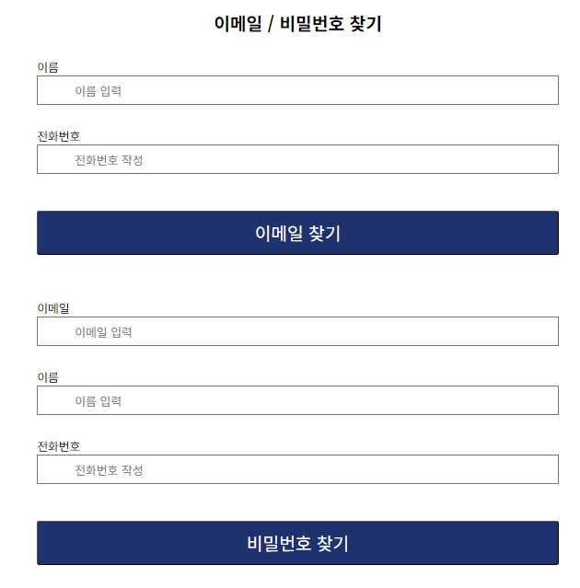
Page Title | 메인 | Date | 230
Author |  | Screen Path | 로그인
Description | 아이디 / 비밀번호 찾기
Detail Description
1 | 이름 전화번호 입력하면 이메일을 찾을 수 있습니다.
2 | 이메일,이름,전화번호 입력하면 비밀번호를 찾을 수 있습니다
3 | .
4
5
6
7
8
9
화면 설명
회원 가입시 나오는 이용 약관 후 인증하기 창이 나옵니다.
1
2

Slide 7
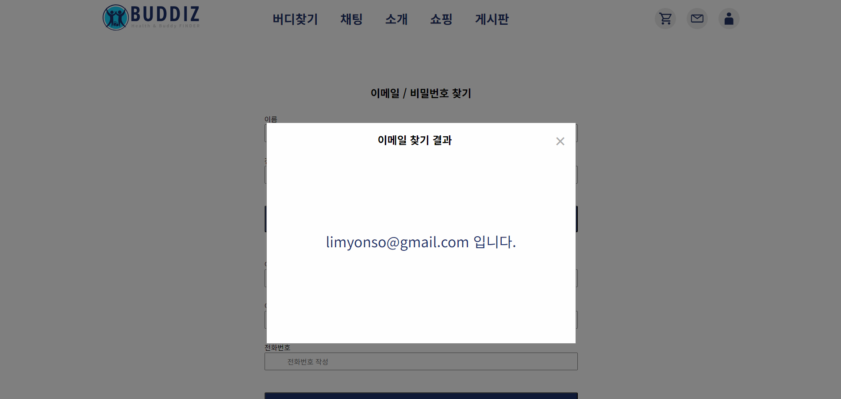
Page Title | 메인 | Date | 230
Author |  | Screen Path | 로그인
Description | 아이디 / 비밀번호 찾기
Detail Description
1 | 이메일 찾기 하시면 이렇게 이메일이 나옵니다.
2
3
4
5
6
7
8
9
화면 설명
이메일 찾기에서 이메일과 번호 누르시면 이메일이 나옵니다.
1

Slide 8
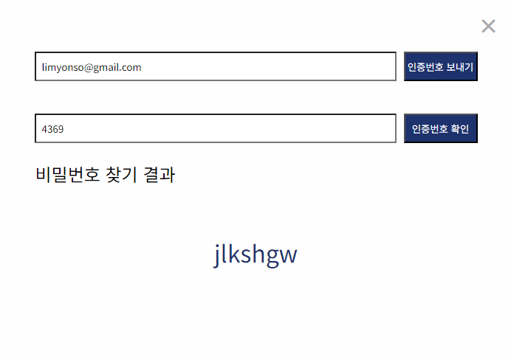
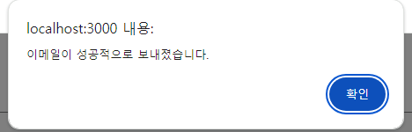
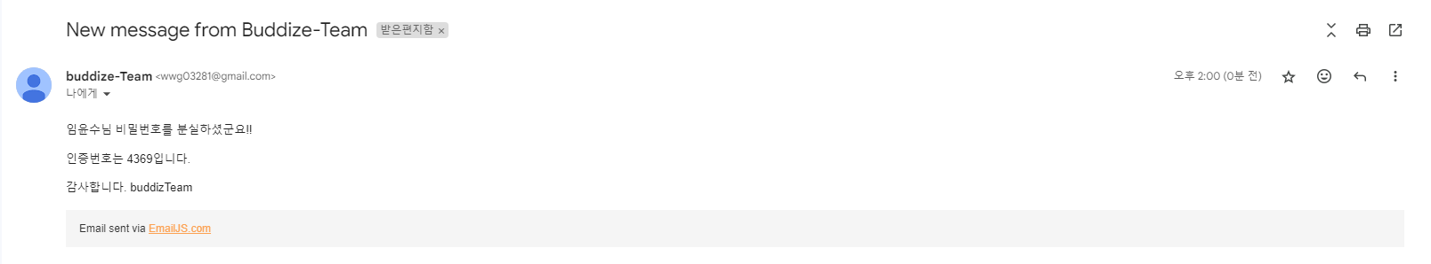
Page Title | 메인 | Date | 230
Author |  | Screen Path | 로그인
Description | 비밀번호 찾기
Detail Description
1 | 전 페이지에서 작성한 이메일 자동등록
2 | 이메일 보내지면 문구가 뜹니다
3 | 이메일로 번호가 보내집니다
4 | 이메일에 온 번호 입력 후 인증번호 확인 누르면 밑에 비밀번호가 나옵니다
5
6
7
8
9
화면 설명
비밀번호 찾기 입니다.
1
4
2
3

Slide 9
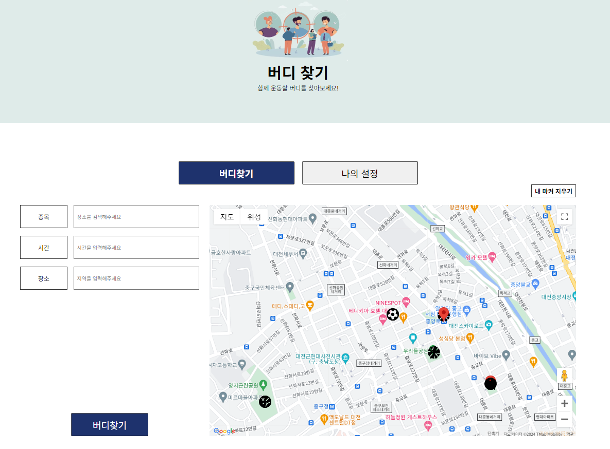
Page Title | 메인 | Date | 230
Author |  | Screen Path | 버디찾기
Description | 버디찾기
Detail Description
1 | 버디 찾기는 주변에 같이 운동할 사람을 찾습니다.
2 | 종목,시간,장소를 정해서 버디 찾기를 할수 있습니다.
3 | 지도를 나타냅니다.
4 | 버디가 구해지면 마커를 지울수 있습니다
5 | 버디찾기 버튼
6
7
8
9
화면 설명
버디찾기에서 나의 설정으로 들어가면 보여지는 화면
1
4
2
3
5

Slide 10
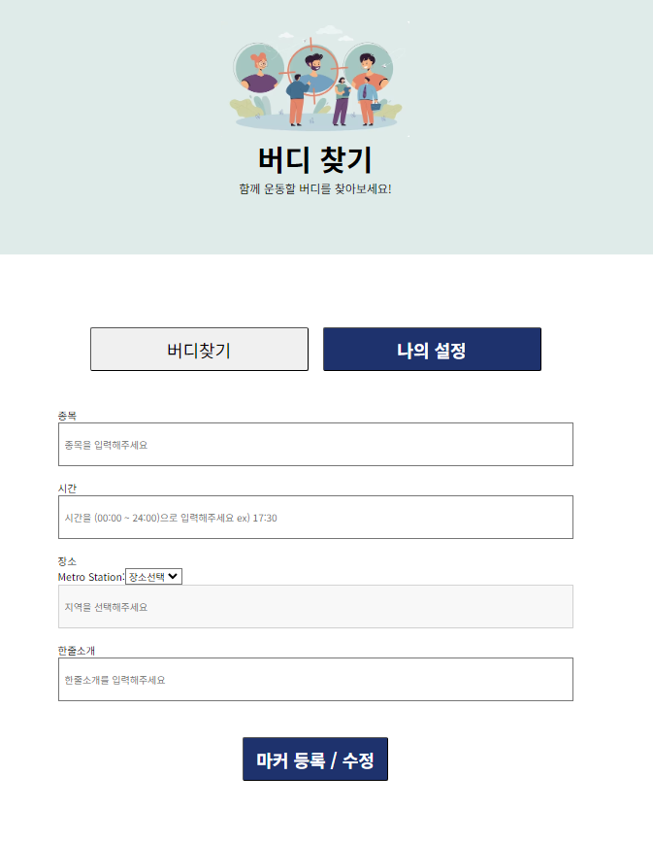
Page Title | 메인 | Date | 230
Author |  | Screen Path | 버디찾기
Description | 버디찾기(나의 설정)
Detail Description
1 | 나의 설정 버튼
2 | 마커를 누르면 나올 정보를 입력합니다
3 | 입력을 하고 버튼을 누르면 마커가 추가되고 이미 마커가 있다면 수정됩니다
4
5
6
7
8
9
화면 설명
버디 찾기의 나의 설정은 내가 원하는 운동 시간등 설정할수 있습니다.
1
2
3

Slide 11
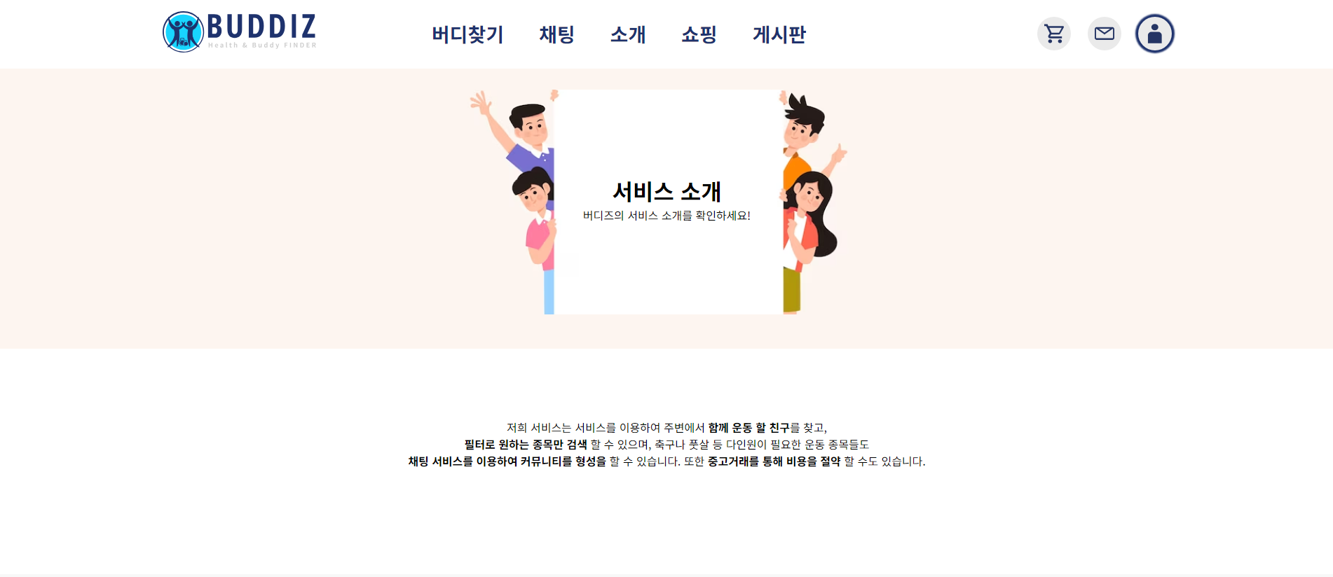
Page Title | 메인 | Date | 230
Author |  | Screen Path | 서비스 소개
Description | 서비스 소개 페이지 1/2
Detail Description
1 | 버디즈 사이트 소개 내용
2
3
4
5
6
7
8
9
화면 설명
서비스 소개 페이지로 사이트 소개를 보여주는 소개 페이지 상단 입니다.
1

Slide 12
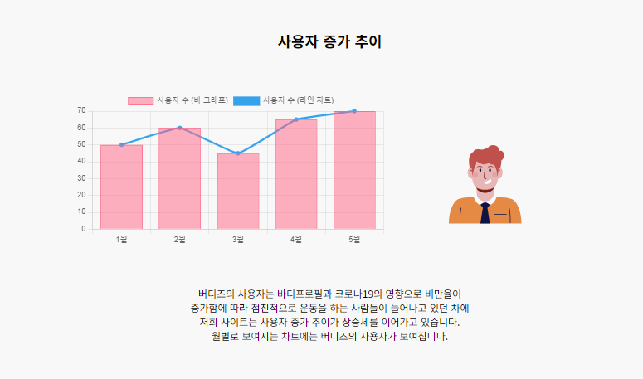
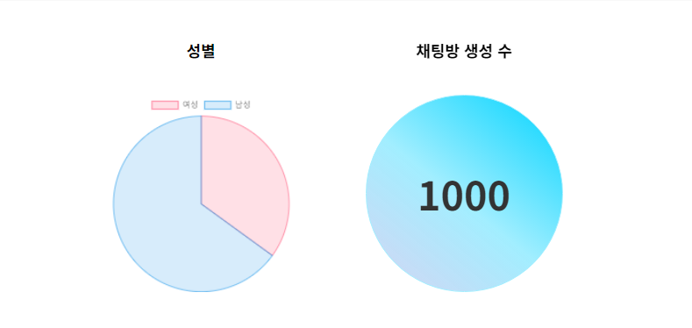
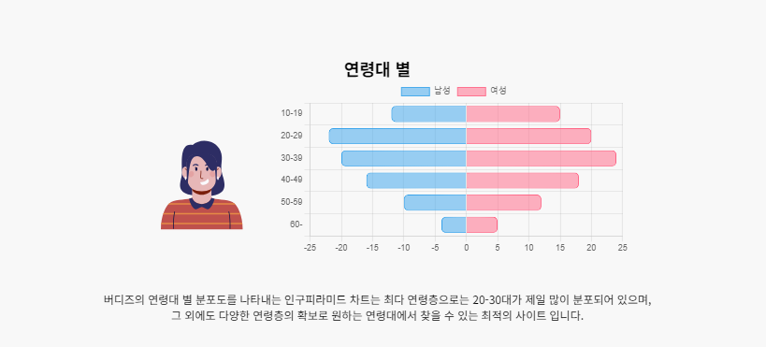
Page Title | 메인 | Date | 230
Author |  | Screen Path | 서비스 소개
Description | 서비스 소개 페이지 2/2
Detail Description
1 | 사용자 증가 추이 그래프
2 | 남여 비율과 채팅방 생성수 그래프
3 | 연령대 별 남여 회원 수 그래프
4
5
6
7
8
9
화면 설명
사이트 회원수와 연령대를 보여줍니다.
1
2
3

Slide 13
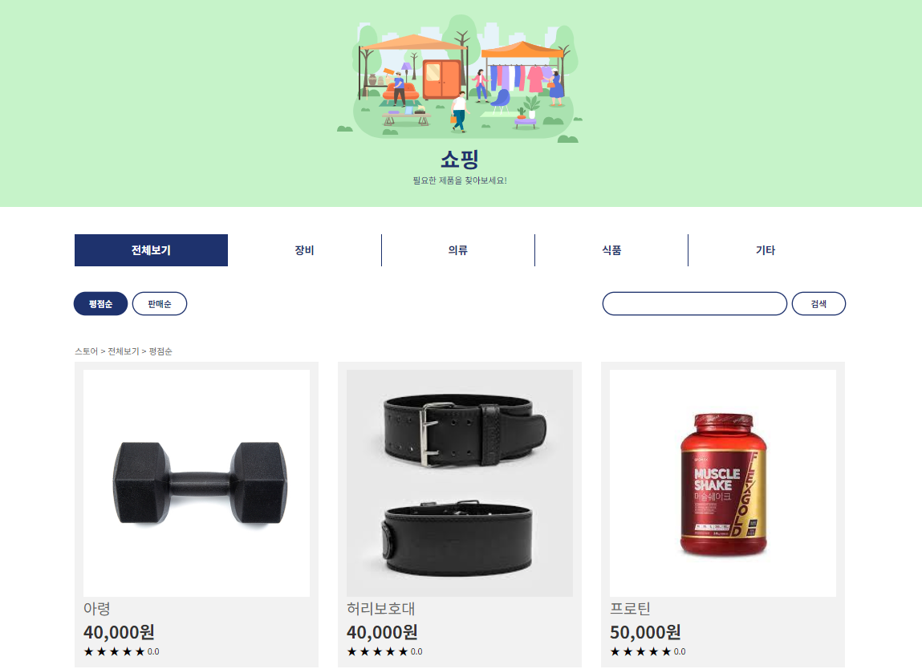

Page Title | 메인 | Date | 230
Author |  | Screen Path | 쇼핑
Description | 쇼핑 페이지
Detail Description
1 | 쇼핑페이지 메뉴
2 | 검색창
3 | 별점/평점 순
4 | 상품 클릭시 상품 상세 정보로 갑니다.
5 | 페이지 넘길수 있습니다.
6
7
8
9
화면 설명
스토어 페이지로 제품을 검색하고 확인하는 창
1
3
2
4
5

Slide 14
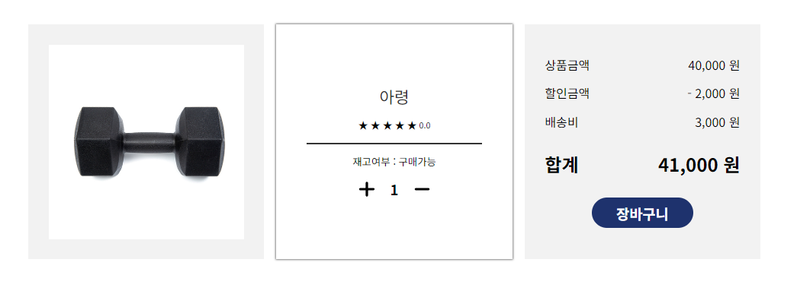
Page Title | 메인 | Date | 230
Author |  | Screen Path | 쇼핑
Description | 쇼핑 페이지 (물품 추가)
Detail Description
1 | 제품의 개수를 증가시킬수 있다
2 | 제품 정보 입력
3 | 제품등록하기
4
5
6
7
8
9
화면 설명
스토어 페이지의 물품 추가 입니다.
1
3

Slide 15
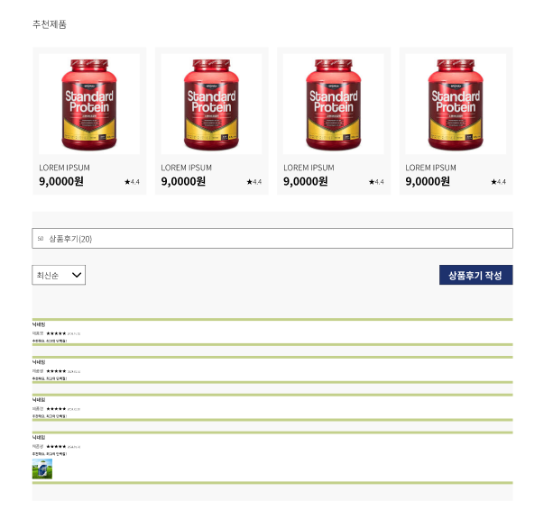
Page Title | 메인 | Date | 230
Author |  | Screen Path | 쇼핑 주문하기
Description | 주문 페이지 2/2
Detail Description
1 | 추천 제품
2 | 상품 후기 작성 버튼
3 | 후기 목록
4
5
6
7
8
9
화면 설명
추천 제품과 후기 작성 및 후기를 볼 수 있습니다.
1
2
3

Slide 16
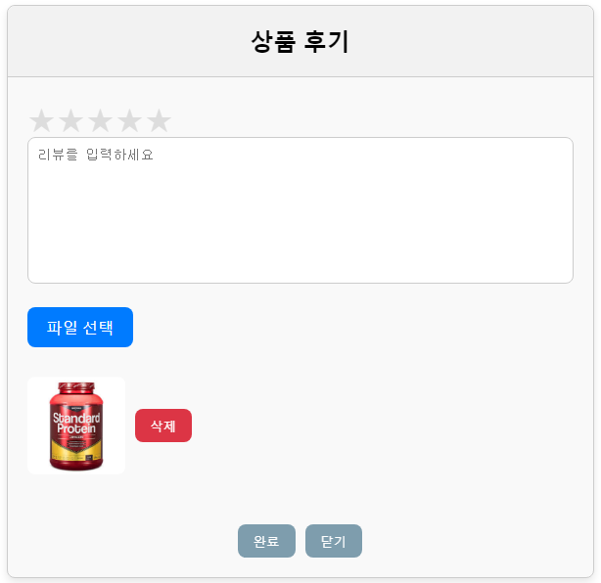
Page Title | 메인 | Date | 230
Author |  | Screen Path | 상품후기
Description | 상품후기 페이지
Detail Description
1 | 제품 별점을 매길수 있습니다.
2 | 리뷰를 입력합니다.
3 | 파일 선택 누르면 이미지를 첨부할 수 있습니다.
4 | 첨부한 이미지가 마음에 안들면 삭제 할수 있습니다.
5 | 완료시 주문 페이지 후기칸에 추가 됩니다.
6
7
8
9
화면 설명
제품의 후기를 남겨 별점 리뷰 이미지등 제품의 후기를 남길수 있습니다.
1
2
3
4
5

Slide 17
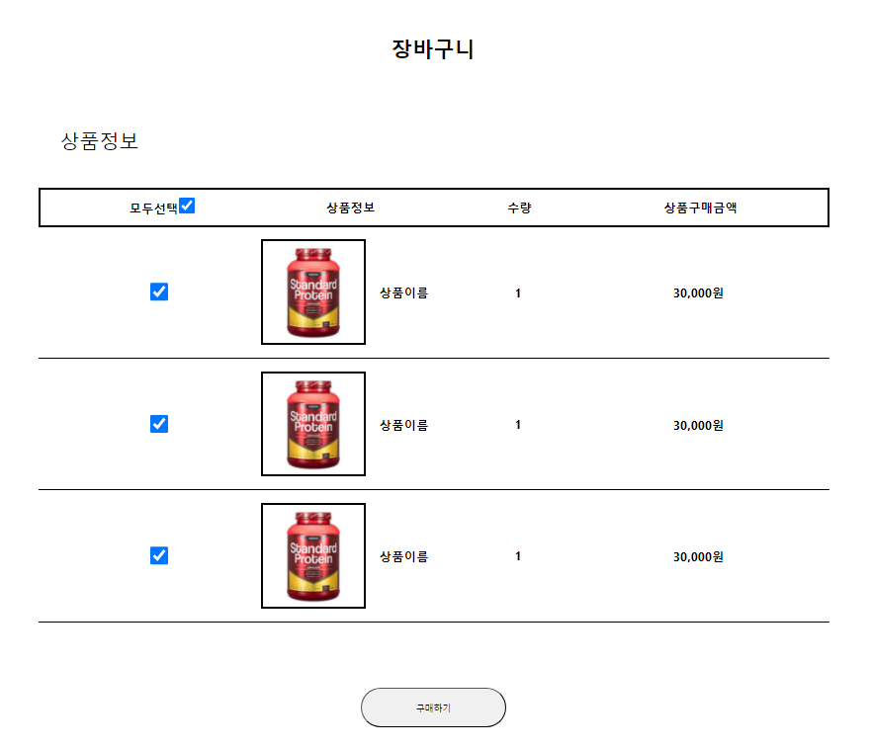
Page Title | 메인 | Date | 230
Author |  | Screen Path | 장바구니
Description | 장바구니
Detail Description
1 | 모두 선택 누를시 전체 선택 됩니다
2 | 체크박스를 개별로 누를수도 있습니다.
3 | 구매하기 버튼
4
5
6
7
8
9
화면 설명
장바구니에 담아져 있는 제품을 선택 후 결제하기 버튼을 누르면 결제 페이지로 이동
1
2
3

Slide 18

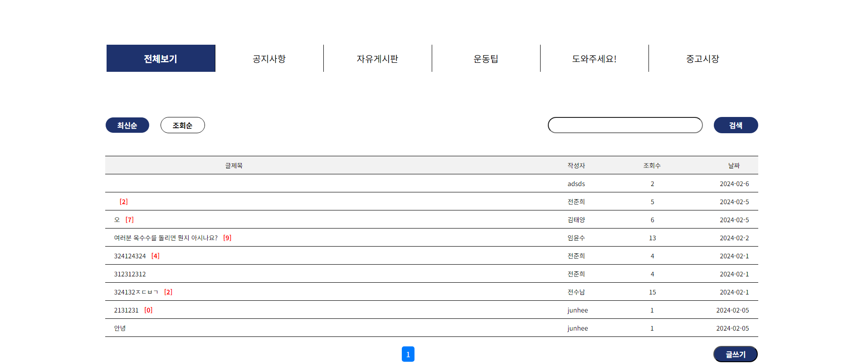
Page Title | 메인 | Date | 230
Author |  | Screen Path | 게시판
Description | 게시판 페이지
Detail Description
1 | 게시판을 여러 상황에 작성하거나 볼 수 있습니다.
2 | 최신순, 조회순
3 | 찾기 버튼
4 | 게시글
5 | 게시글을 작성 할수 있습니다.
6
7
8
9
화면 설명
게시글을 최신순, 베스트순으로 볼 수 있으며, 검색 할 수도 있는 화면
1
2
3
4
5

Slide 19
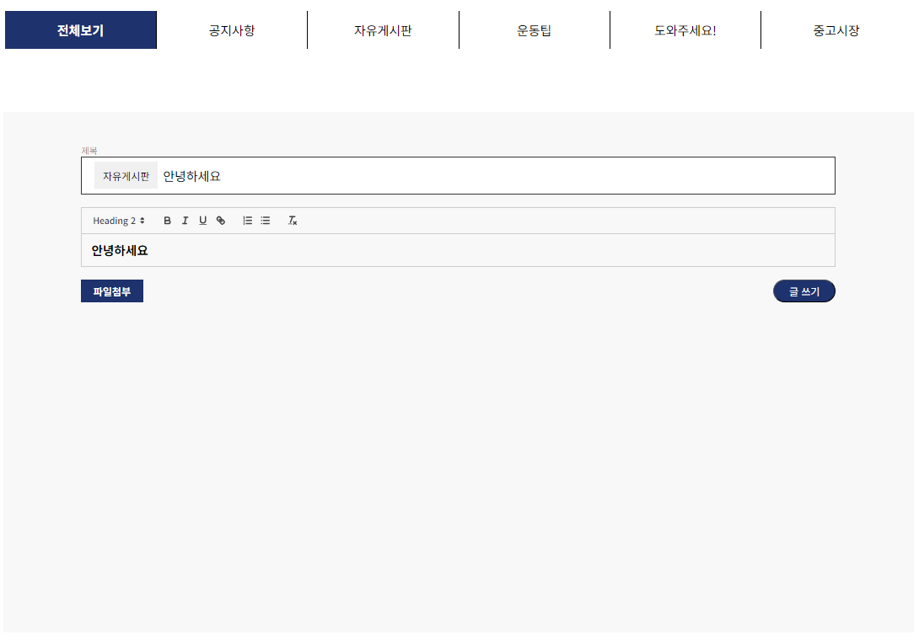
Page Title | 메인 | Date | 230
Author |  | Screen Path | 게시판
Description | 게시판
Detail Description
1 | 게시물 제목과 주제를 정합니다.
2 | 폰트를 꾸밉니다.
3 | 이미지를 추가합니다
4 | 게시물을 올립니다.
5
6
7
8
9
화면 설명
게시판에 게시물을 작성할수 있습니다.
1
1
2
3
2
4

Slide 20
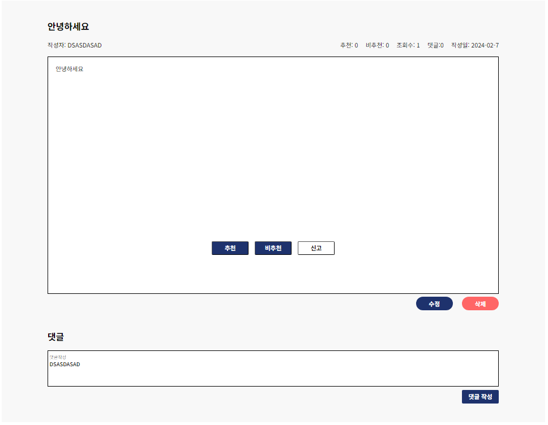
Page Title | 메인 | Date | 230
Author |  | Screen Path | 게시물
Description | 게시물
Detail Description
1 | 게시물을 추천하거나 비추천,신고를 할수 있습니다.
2 | 본인이 작성한 게시물이면 수정및 삭제를 할수 있습니다.
3 | 댓글 작성
4
5
6
7
8
9
화면 설명
게시물을 추천 및 비추천을 할 수 있으며 수정 및 삭제까지 가능하며 댓글까지 작성 할수 있습니다.
1
2
3

Slide 21
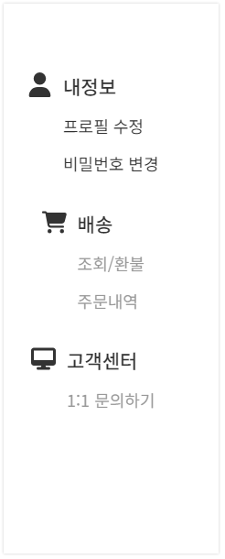
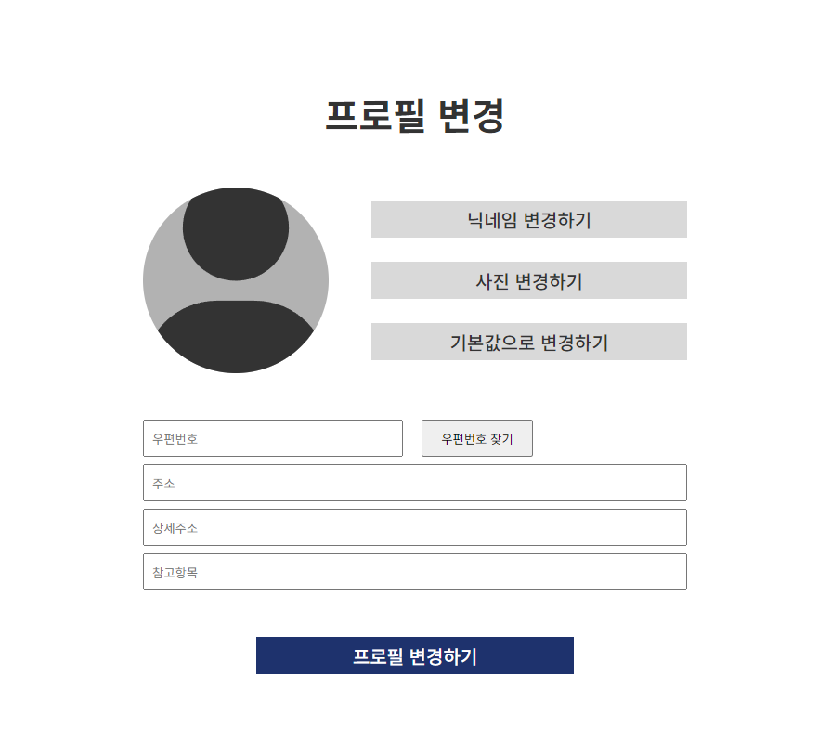
Page Title | 메인 | Date | 230
Author |  | Screen Path | 마이페이지
Description | 마이페이지 (프로필 변경)
Detail Description
1 | 닉네임 변경
2 | 사진 변경하기
3 | 주소 변경
4 | 프로필변경
5 | 자기가 원하는 서비스 선택 가능
6
7
8
9
화면 설명
마이페이지에서 프로필/주소를 변경 할수 있습니다.
5
1
2
3
4

Slide 22
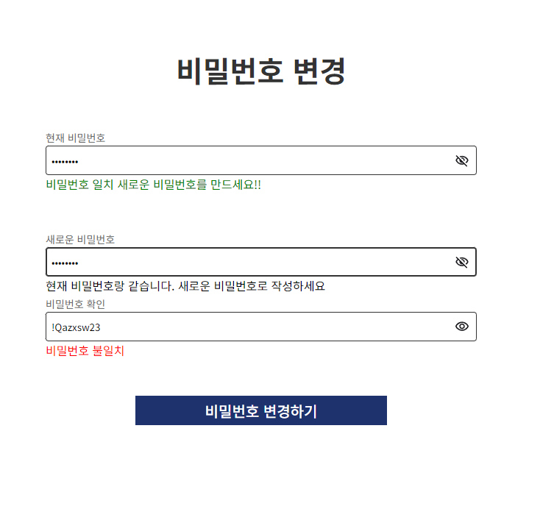
Page Title | 메인 | Date | 230
Author |  | Screen Path | 마이페이지
Description | 마이페이지 (비밀번호 변경)
Detail Description
1 | 입력한 정보한 데이터베이스에 있는 정보가 일치 하는지 확인
2 | 바꿀 비밀번호를 정규식으로 확인하고 데이터배이스에 있는 비밀번호와 다른지 확인
3
4
5
6
7
8
9
화면 설명
내정보 페이지에서 프로필 및 비밀번호를 변경 할 수 있습니다.
1
2

Slide 23
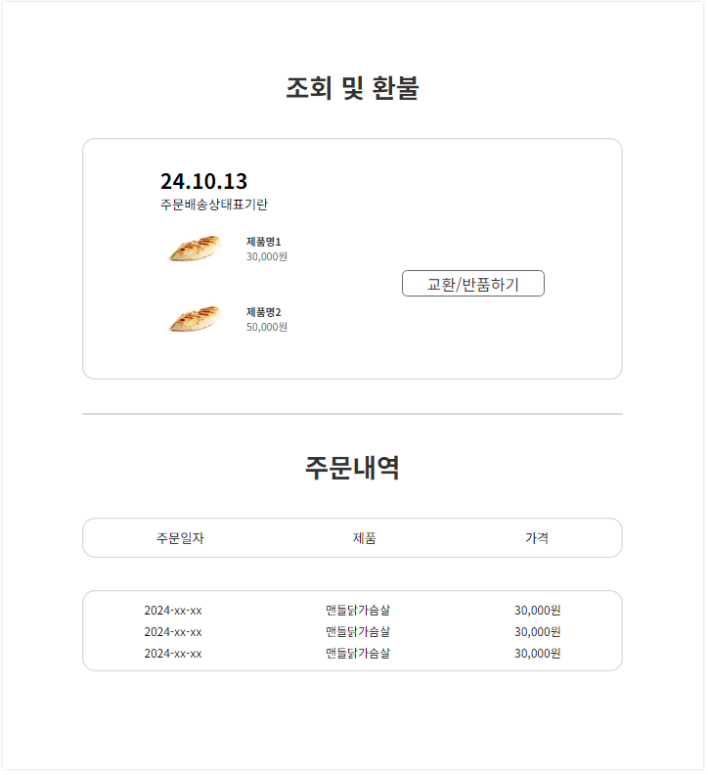
Page Title | 메인 | Date | 230
Author |  | Screen Path | 마이 페이지
Description | 마이 페이지 (주문내역, 환불)
Detail Description
1 | 주문한 제품 교환 및 반품하기
2 | 주문내역을 볼 수 있습니다
3
4
5
6
7
8
9
화면 설명
구매했던 제품 교환 빛 반품 할 수 있으며 주문 내역도 확인 할 수 있습니다.
1
2

Slide 24
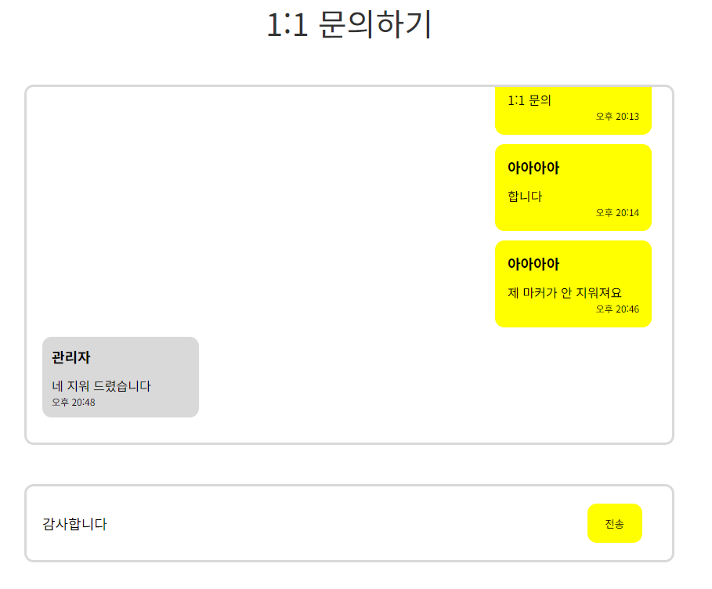
Page Title | 메인 | Date | 230
Author |  | Screen Path | 마이 페이지
Description | 마이 페이지
Detail Description
1 | 사용자 채팅
2 | 관리자 채팅
3 | 채팅입력칸
4
5
6
7
8
9
화면 설명
1
2
3

Slide 25
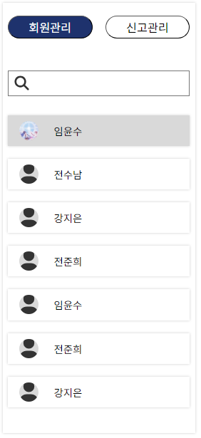
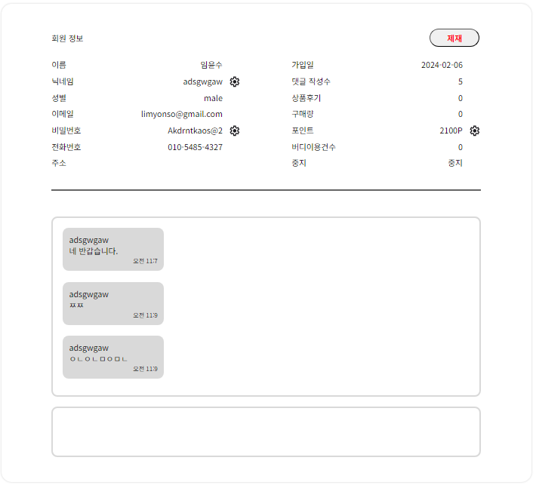
Page Title | 메인 | Date | 230
Author |  | Screen Path | 관리자 페이지
Description | 관리자 페이지
Detail Description
1 | 회원관리 / 신고 관리
2 | 가입한 회원 목록 관리
3 | 회원 정보
4 | 1대1 문의하기
5 | 사용자 정지 상태
6
7
8
9
화면 설명
관리자 페이지에 나오는 첫 화면입니다.
1
3
5
2
4

Slide 26
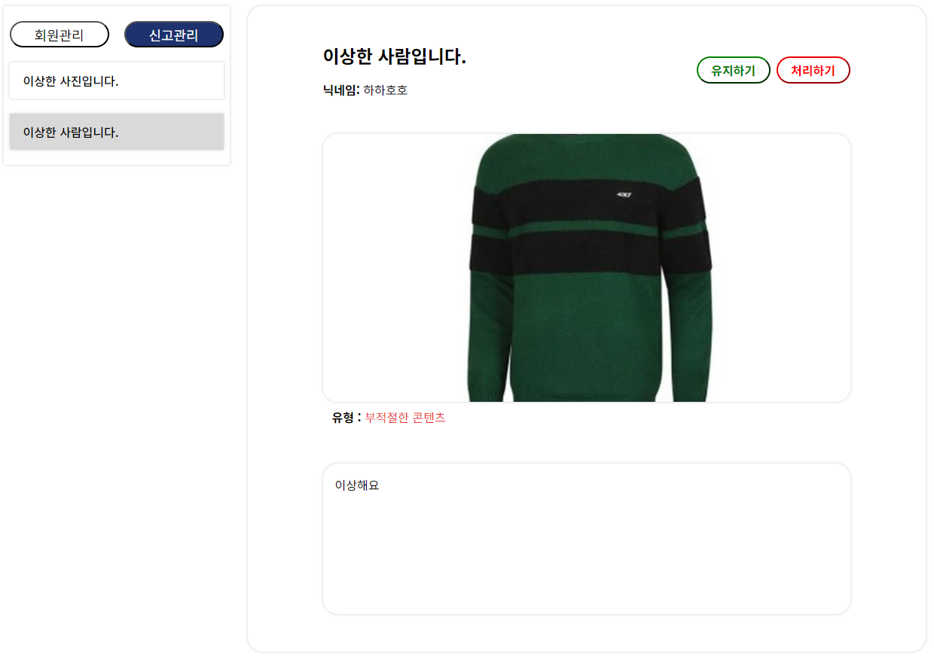
Page Title | 메인 | Date | 230
Author |  | Screen Path | 관리자 페이지
Description | 관리자 페이지
Detail Description
1 | 신고 내역
2 | 신고 제목 및 신고자 이름
3 | 신고 게시글 유지 및 삭제
4 | 신고 인증 이미지
5 | 신고 내용
6
7
8
9
화면 설명
2
3
1
4
5

